Slide 1
Greeting
HI! HOW ARE YOU?
FINE! HOW ARE YOU?
I AM FINE AND YOU?
I AM FINE TOO

Slide 2
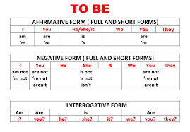
TO BE

Slide 3
To be в теперішньому часі для різних займенників та іменників (які можна замінити відповідними займенниками) переходить в різні форми і має однаковий переклад – є
TO BE
I AM | HE IS SHE IS IT IS | YOU ARE WE ARE THEY ARE

Slide 4
I am – Я (є)
I am a tourist [ˈtuərɪst] Я – турист
(Am I a tourist ?). Are you a tourist? [ˈtuərɪst] Ви турист?
Yes, I am. I am a tourist. [ˈtuərɪst] Так, я – турист.
No, I am not = I amn’t. No, I amn’t a tourist. [ˈtuərɪst] Ні, я не турист.

Slide 5
для однини
He [hiː] – він
He is a businessman [ˈbɪznɪsmən] Він – бізнесмен
Is he a businessman? [ˈbɪznɪsmən] Чи він бізнесмен?
Yes, he is. Так.
No, he is not = isn’t. He isn’t a businessman. Ні. Він не бізнесмен.

Slide 6
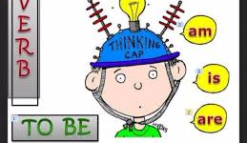
She [ʃiː] – вона
She is a doctor [ˈdɔktə^{r}] Вона – лікар
Is she a doctor? [ˈdɔktə^{r}]
Чи вона лікар?
Yes, she is. She is a doctor [ˈdɔktə^{r}] Так, вона – лікар?
No, she is not = she isn’t. She isn’t a doctor [ˈdɔktə^{r}] – Ні, вона не лікар.

Slide 7
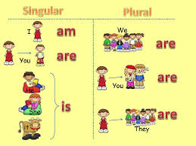
Для предметів та тварин
It – воно
It is (it’s) a cat [kæt] Це – кіт.
Is it a cat? [kæt] Чи це кіт?
Yes, it is. It is (it’s) a cat [kæt] Так, це кіт.

Slide 8
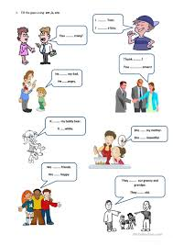
для множини
You [juː] ти \ ви
You are relatives [ˈrɛlətɪvs]
Ви – родичі
Are you relatives? [ˈrɛlətɪvs]
Чи ви родичі?
Yes, you are. You are relatives [ˈrɛlətɪvs]
Так, ви – родичі.
No, you are not (aren’t). You aren’t relatives [ˈrɛlətɪv]
Ні, ви не родичі.

Slide 9
We [wiː] ми
We are Ukrainians [juːˈkreɪnɪəns] Ми – українці
Are we Ukrainians? [juːˈkreɪnɪəns] Чи ми українці?
Yes, we are. We are Ukrainians [juːˈkreɪnɪəns] Так, ми – українці
No, we are not (aren’t). We aren’t Ukrainians [juːˈkreɪnɪəns]
Ні, ми не українці

Slide 10
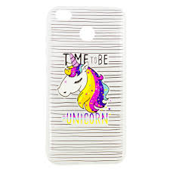
They [ðeɪ] – вони They are Russians [rʌʃəns] Вони – росіяни Are they Russians? [rʌʃən] Чи вони росіяни? Так, вони є. Yes, they are. They are Russians – Так, вони - росіяни. No they are not (aren’t). They aren’t Russians. - Ні, вони не росіяни

Slide 11
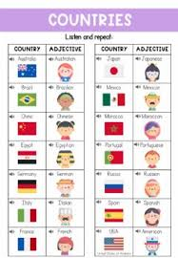
NATIONALITIES
1. Russian [rʌʃən] росіянин\ка
2. Ukrainians [juːˈkreɪnɪən] українець \ ка
3. Belorussian [bɛləuˈrʌʃən] білорус \ ка
4. English [ˈɪŋglɪ ʃ] англічанин \ ка
5. French [frɛntʃ] француз \ ка

Slide 12
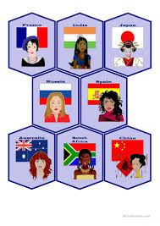
Nationalities
6. German [ˈdʒəːmən] німець \ ка
7. Italian [ɪˈtæljən] італієць \ка
8. American [əˈmɛrɪkən] американець\ ка
9. Canadian [kəˈneɪdɪən] канадець \ ка
10. Turkish [ˈtəːkɪʃ] турок

Slide 13
Countries – країни
1. Russia [ˈrʌʃə] Росія
2. Ukraine [juːˈkreɪn] Україна
3. Belorussia [bɛləuˈrʌʃə] Білорусія
4. England [ˈɪŋglənd] А́нглія
5. France [frɑːns] Фра́нція

Slide 14
Countries – країни
6. Germany [ˈdʒəːmənɪ] Герма́нія
7. Italy [ˈɪtəlɪ] Іта́лія
8. America [əˈmɛrɪkə] Аме́рика
9. Canada [ˈkænədə] Кана́да
10. Turkey [ˈtəːkɪ] Ту́рція

Slide 15
WHERE ARE YOU FROM? – ЗВІДКИ ВИ?
А) Where are you from? – Звідки Ви?
I am from France. I am French. – Я із Франції. Я – француз.
В) Where are you from? – Звідки Ви?
I am from England. I am English. – Я із Англії. Я – англічанин.
С) Where are you from? – Звідки Ви?
I am from America. I am American. – Я із Америки. Я – американець.
D) Where are you from? – Звідки Ви?
I am from Poland. I am Polish. – Я із Польщі. Я – поляк.

Slide 16
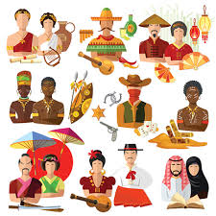
Where are you from?
Hello. Nice to meet you. My name is Jack. Where are you from?
Nice to meet you too. My name is Fransisco. I am from Spain. I am Spanish. And you?
A) Great. I am from England. I am English.

Slide 17
DIALOGUE
J: Hello! How are you?
Y: Hello! I am fine!
J: My name is Jessica. What’s your name?
Y: My name is Yana.
J: I am from England. I am English. Where are you from?
Y: Ok. I am from Ukraine. I am Ukrainian.

Slide 18
DIALOGUE
J: Are you here as a tourist?
Y: No, I am here on business and you?
J: Oh, I am a tourist. It’s wonderful here.
Y: Yes, you are right. It’s a nice place for visiting
J: Ok. I wish you a good day. Bye.
Y: Thank you. I wish you a pleasant trip. Bye.

Slide 19
Vocabulary
Business [ˈbɪznɪs] бізнес \ справа
Wonderful [ˈwʌndəful] прекрасний
Right (to be right) [raɪt] правильний / ви – праві
Visiting [ˈvɪzɪtɪŋ] відвідування
Pleasant [ˈplɛznt] приємний

Slide 20
IT IS (IT’S) a ……
Це є……
What is it? – Що це?
It is a bed – Це – ліжко (Це є ліжко)
It is a pillow – Це –подушка
It is sheet –Це –простирадло
It is a blanket –Це –ковдра
It is a picture – Це –картина

Slide 21
Vocabulary
Bed – bɛd –ліжко
Pillow – ˈpɪləʊ – подушка
Sheet – ʃiːt –простирадло
Blanket – ˈblæŋkɪt – ковдра
Picture – ˈpɪkʧə –картина
Lamp – læmp – лампа
Chair – ʧeə – стілець
Desk – dɛsk –парта, письмовий стіл
Alarm-o’clock – əˈlɑːm-əˈklɒk –будильник

Slide 22
Vocabulary
10. Night table – naɪt ˈteɪbl – маленький столик
11. Carpet – ˈkɑːpɪt – килим
12. Rug – rʌg – маленький килим
13. Bookcase – bʊkkeɪs – книжкова шафа
14. Wardrobe – wɔːdrəʊb –гардероб
15. Drawer(s) \ dresser – ˈdrɔːə – комод
16. Shower – ˈʃaʊə – душ
17. Bath- bɑːθ – ванна
18.Towel – taʊəl – полотенце

Slide 23
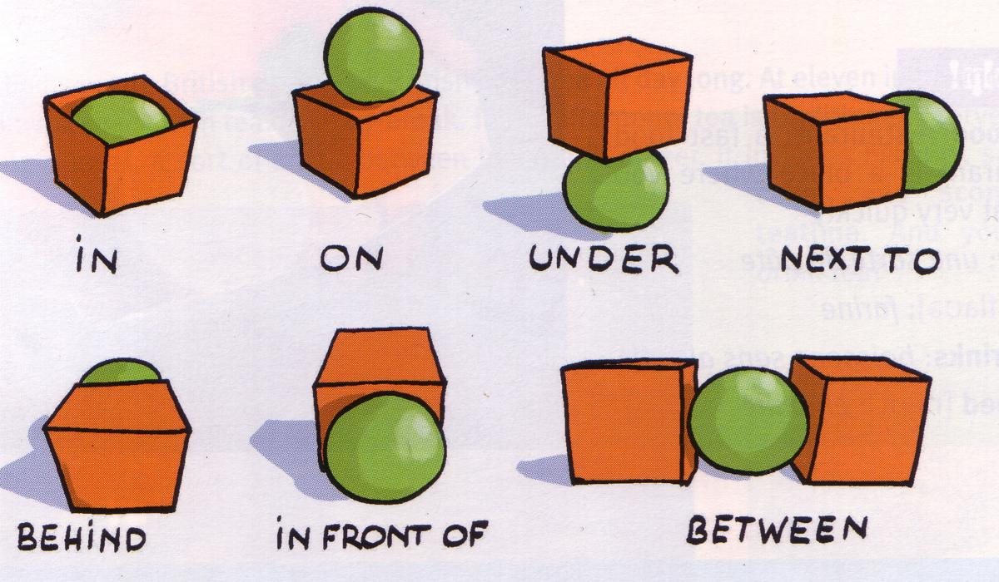
where is it?

Slide 24
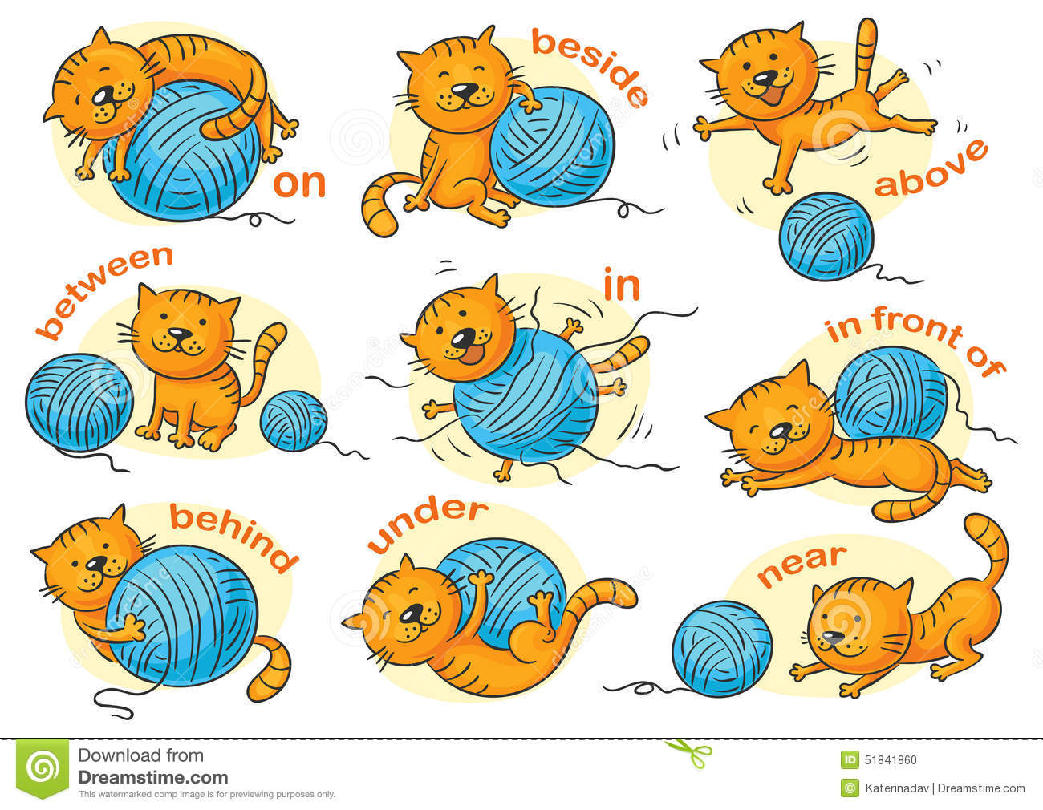
where is it?

Slide 25
THERE IS
THERE IS – ЗНАХОДИТЬСЯ
В англійській мові для того, щоб показати місцезнаходження предмета використовується вираз There is (для однини)
Структура побудови речення
Знаходиться + що ( про предмет) + де

Slide 26
THERE IS
Наприклад: На столі лежить ручка.
(мислимо як англічани)
Знаходиться ручка на столі
There is a pen on the table

Slide 27
Question запитання
Is there + що (про предмет) + де?
Наприклад: Чи знаходиться ручка на столі?
Is there a pen on the table?

Slide 28
NEGATIVE FORM
There is not (isn’t) + що (про предмет) + де
Наприклад: На столі немає ручки.
There is not (isn’t) a pen on the table.

